Slide 1
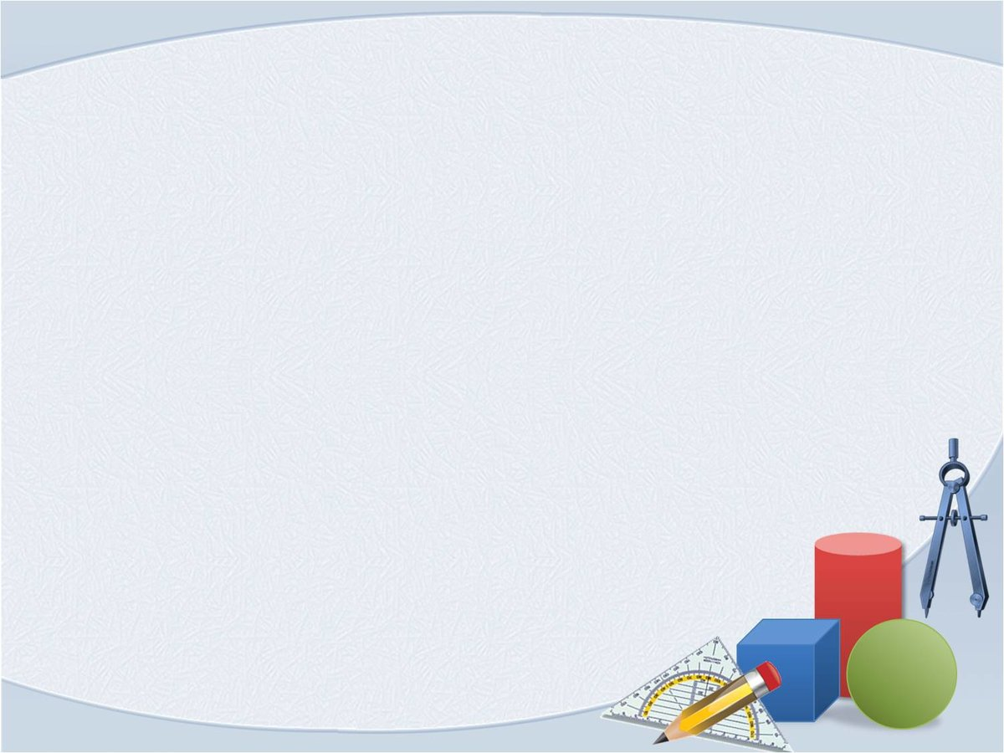
Тема урока:
«Вектор»

Slide 2
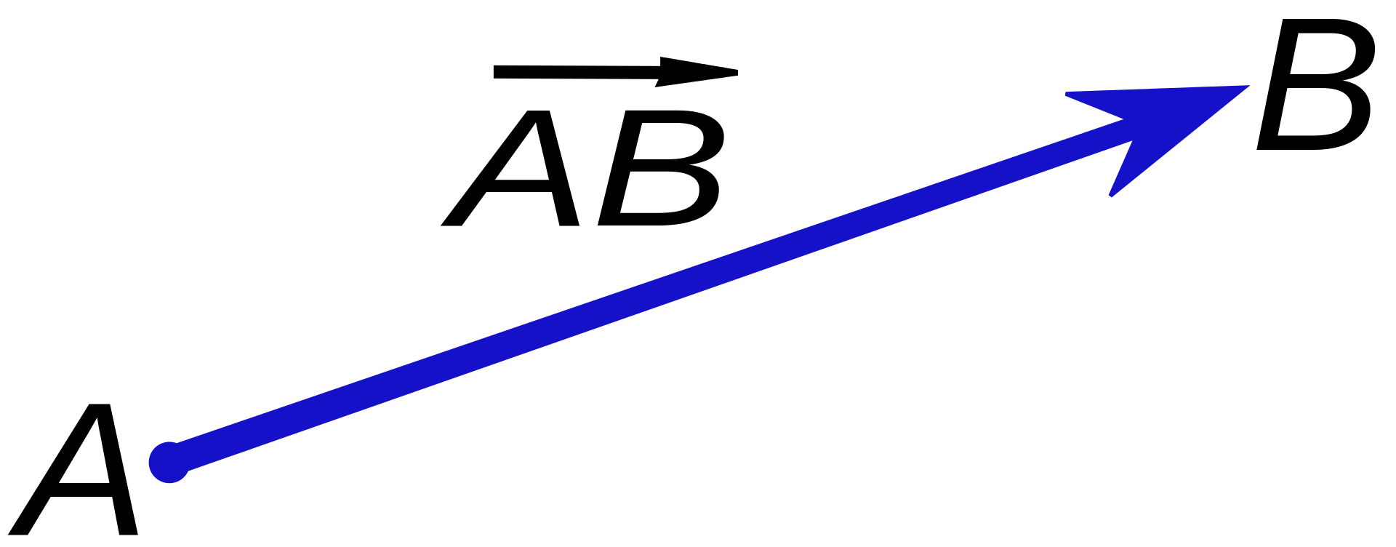
Ве́ктор (от лат. vector, «несущий») — в простейшем случае математический объект, характеризующийся величиной и направлением. Например, в геометрии и в естественных науках вектор есть направленный отрезок прямой в евклидовом пространстве (или на плоскости).

Slide 3
Вектором мы будем называть направленный отрезок. Направление вектора определяется указанием его начала и конца. На чертеже направление вектора отмечается стрелкой. Для обозначения векторов будем пользоваться строчными латинскими буквами а, в, с… Можно также обозначать вектор указанием его начала и конца. При этом начало вектора ставится на первом месте. Вместо слова «вектор» над буквенным обозначением вектора иногда ставится стрелка или черта.
В
а
А

Slide 4
* Векторы называются одинаково направленные, если полупрямые одинаково направлены (а, в).
* Векторы называются противоположно направленными, если полупрямые противоположно направлены (а, с или в, с).
а
в
с

Slide 5
Абсолютной величиной (или модулем) вектора называется длина отрезка, изображающая вектор. Абсолютная величина вектора а обозначается |a|.
Начало вектора может совпадать с его концом. Такой вектор будем называть нулевым вектором ( 0 ).

